Slide 1
Руководство программным проектом
Технологии разработки программного обеспечения
Виноградова М.В.
МГТУ им. Н.Э. Баумана
Кафедра СОИУ (ИУ5)

Slide 2
РК-1
Дана задача разработки АСУ/ИС, например
Создать АСУ для наблюдения и корректировки температурного режима некого устройства. АСУ получает данные о температуре от множества датчиков.

Slide 3
Задание РК-1
Определить перечень, последовательность и содержимое этапов разработки АСУ/ИС в соответствии с одной из методологий (по варианту) разработки:
  каскадная модель, спиральная модель,
  инкрементная модель, макетирование, модель быстрой разработки RAD,
  экстремальное программирование (XP-процесс),
  компонентно-ориентированная модель, Agile -подход (Scrum).
Составить план проекта, в том числе:
Определить ПСП (подлежащие сдаче продукты итоговые и промежуточные), экспертно оценить затраты, стоимость, длительность.
Определить задачи и вехи, ресурсы и риски проекта. Для рисков оценить их влияние и составить планы управления ими.
Составить структурную декомпозицию работ с указанием вех. Распределить ресурсы.
Выбрать технологии разработки и взаимодействия.
Привести пример графика одного из ресурсов (по варианту).
Привести примеры макетов, компонентов и итераций. Для итераций дать примеры создаваемых артефактов.
Перечислить действия по контролю и наблюдению за ходом выполнения проекта.

Slide 4
Литература к РК1
Конспект лекций по курсу Технологии разработки программного обеспечения.
Орлов С.А. Технологии разработки программного обеспечения. - Спб.: Питер. - 2002 г.
Мацяшек Л.А., Лионг Б.Л. Практическая программная инженерия. - М.: Бином, 2009 г.
Только бумажные источники

Slide 5
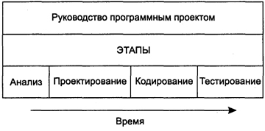
Руководство программным проектом (ПП)
Первый слой процесса разработки ПО.
Руководство определяет сущность процесса разработки от его начала до конца
Планирование и Контроль

Slide 6
Руководство ПП – начало проекта
Определить в начале проекта:
цели и проблемная область;
альтернативные решения;
выявить технические и управленческие ограничения.
Выполнить:
Стратегическое планирование
Бизнес-моделирование

Slide 7
Действия по руководству ПП
Определить перед технической работой:
требования к АО и ПО;
объем работ;
возможные риски (и способы управления ими)
задачи;
вехи; проектные показатели; промежуточные результаты;
стоимость; сроки (внешние ограничения)
план работ (время и ресурсы по задачам)
организация проекта (ограничения коллектива разработчиков)

Slide 8
Количественные оценки ПП
Мера - количественная характеристика свойства объекта; измеряются прямо.
Метрики - вычисляются по формулам на основе других свойств.
Оценка перед/в процессе планирования:
  людские ресурсы – (трудо) затраты (чел-месяц)
  длительность (день/месяц)
  стоимость (тысяч Р/$)
основана на прошлом опыте (по аналогии)
постепенное уточнение; начальное отличие в 4 раза

Slide 9
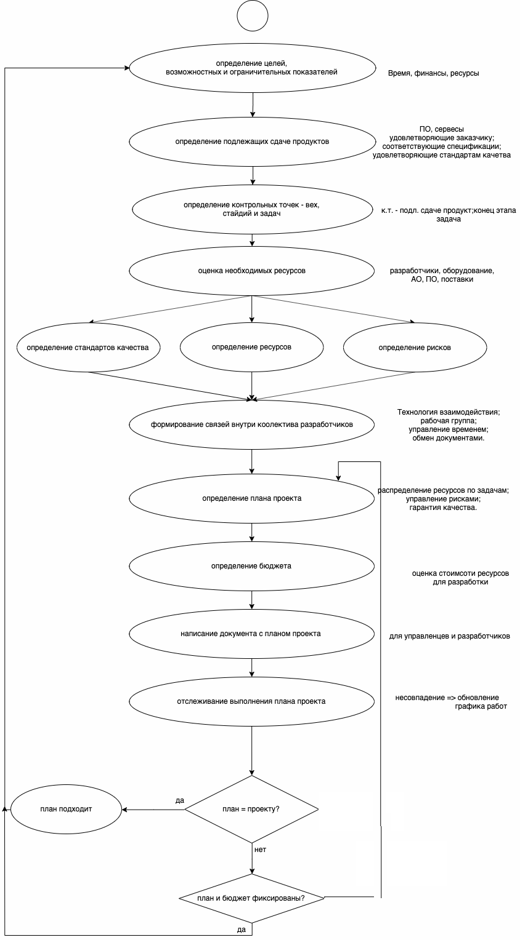
Планирование ПП

Slide 10
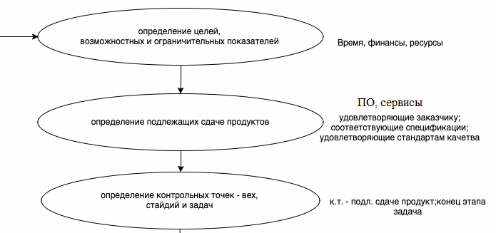
Планирование ПП -1

Slide 11
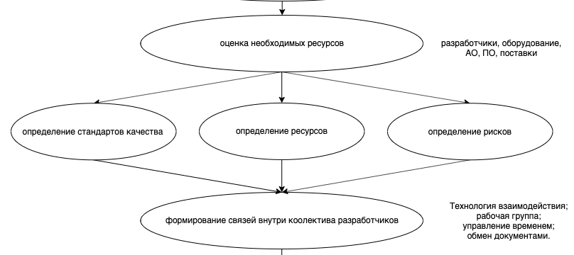
Планирование ПП -2

Slide 12
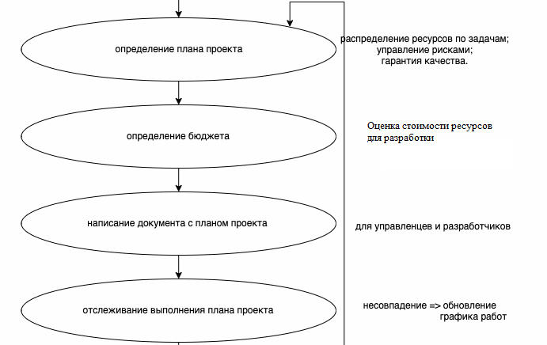
Планирование ПП -3

Slide 13
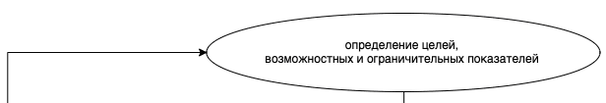
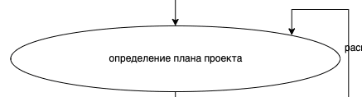
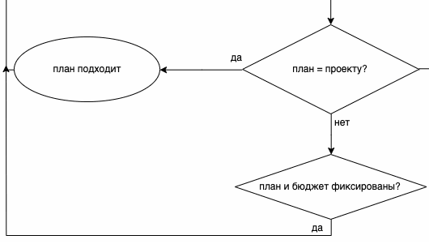
Планирование ПП -4
..................
..................

Slide 14
Задачи планирования
Составить набор проектных задач (операций)
Определить связи между задачами;
Определить сложность любой задачи;
Определить людские и другие ресурсы
Составить сетевой график задач и его временную разметку.

Slide 15
Распределение работ (WBS)
вехи через регулярные интервалы (вдоль всего процесса разработки ПО);
вехи на документацию;
параллельность выполнения задач и межзадачные зависимости.
Рекуррентные задачи, иерархия задач (связт по ресурсам и ограничениям);
критический путь (=> выполнение проекта в срок)

Slide 16
Планирование задач проекта
структурная декомпозиция работ зависит от модели жизненного цикла
  список задач - операция с определением
  имеет продолжительность (1день - 2 недели)
  нужны ресурсы (которые ограничены:сложность перепланирования))
Инструментальные средства (WBS)
Связи задач
Распределение ресурсов по задачам (неполное и избыточное распределение ресурсов)

Slide 17
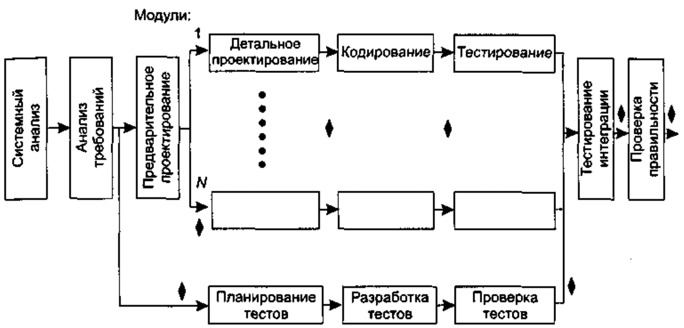
Планирование проектных задач
WBS - Work Breakdown Structure (структура распределения работ).
составляется с помощью утилиты планирования проекта

Slide 18
Связи задач
по организации работ
по ресурсам
Типы зависимостей “предшественник - преемник“
конец - начало
начало - начало
конец - конец
начало - конец
Зависимость с задержкой
Зависимость с наложением
связи задач по ресурсам
  рабочие (люди, оборудование, ПО, АО)
  материальные (расходные материалы + поставки)

Slide 19
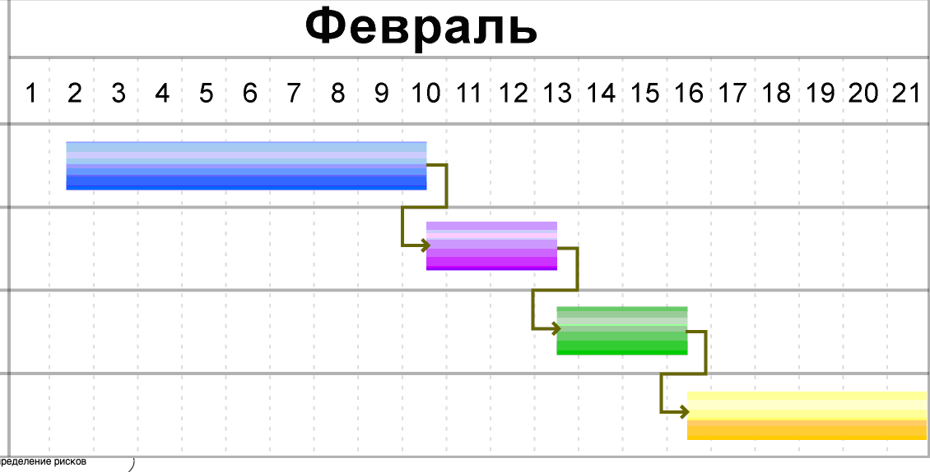
Связи задач - пример

Slide 20
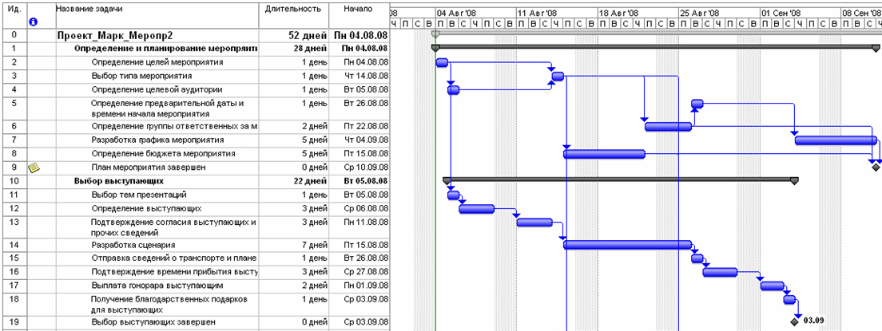
Диаграмма Ганта

Slide 21
Ресурсы
определить (название, тип, единицы),
календарь ресурса - рабочие дни/часы
назначение ресурсов задачам
График ресурса – график (диаграмма занятости ресурса по дням)

Slide 22
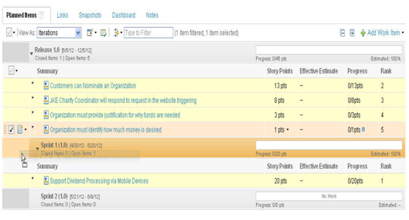
Пример распределения задач по итерациям

Slide 23
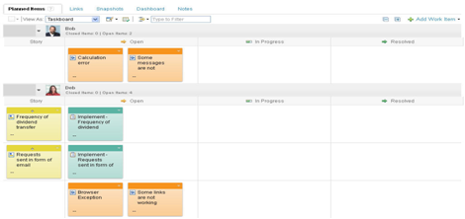
Пример распределения задач по сотрудникам

Slide 24
Отслеживание и контроль
Веха - это временная метка с промежуточным итогом
отслеживание любой задачи руководителем;
отставание => утилита повторно планирования (влияние отставания на промежуточную веху и общее время разработки)
В результате повторного планирования:
могут быть перераспределены ресурсы;
могут быть реорганизованы задачи;
могут быть пересмотрены выходные обязательства.

Slide 25
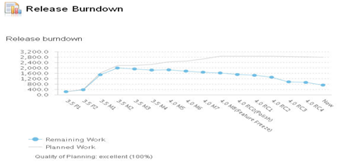

Отслеживание хода работ

Slide 26
Анализ рисков
исследование области неопределенности;
влияние на проект;
поиск скрытых технических проблем;
возможность отставания;
В результате принимается решение - выполнять проект или нет.

Slide 27
Управление рисками
RE = P(UO) x L(UO),
  RE — показатель риска;
  P(UO) — вероятность неудовлетворительного результата;
  L(UO) — потеря при неудовлетворительном результате.
Неудовлетворительный результат:
превышение бюджета,
срыв сроков,
низкая надежность,
неправильное функционирование и т. д

Slide 28
Действия по управлению рисками
Идентификация риска — выявление элементов риска в проекте.
Анализ риска — оценка вероятности и величины потери по каждому элементу риска.
Ранжирование риска — упорядочение элементов риска по степени их влияния.
Планирование управления риском — подготовка к работе с каждым элементом риска.
Разрешение риска — устранение или смягчение элементов риска.
Наблюдение риска — отслеживание динамики элементов риска, выполнение корректирующих действий

Slide 29
Идентификация риска
Источниками проектного риска являются:
выбор бюджета, плана, человеческих ресурсов;
формирование требований к программному продукту;
сложность, размер и структура программного проекта;
методика взаимодействия с заказчиком.
К источникам технического риска относят:
трудности проектирования, реализации, формирования интерфейса, тестирования и сопровождения;
неточность спецификаций;
техническая неопределенность или отсталость принятого решения.
Источники коммерческого риска включают:
создание продукта, не требующегося на рынке;
создание продукта, опережающего требования рынка (отстающего от них);
потерю финансирования.

Slide 30
Проверочный список (пример)
1. Дефицит персонала.
2. Нереальные расписание и бюджет.
3. Разработка неправильных функций и характеристик.
4. Разработка неправильного пользовательского интерфейса.
5. Слишком дорогое обрамление.
6. Интенсивный поток изменения требований.
7. Дефицит поставляемых компонентов.
8. Недостатки в задачах, разрабатываемых смежниками.
9. Дефицит производительности при работе в реальном времени.
10. Деформирование научных возможностей.

Slide 31
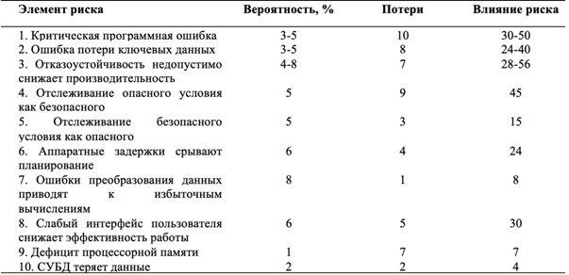
Анализ риска
На основе экспертных оценок или статистики

Slide 32
Ранжирование риска
По приоритету (по влиянию)
Принцип Парето (80% риска от 20% элементов риска)
Выявление 20% элементов риска – самые существенные

Slide 33
Планирование управления рисками
1. ЭЛЕМЕНТЫ РИСКА - [Ri, Pi, Li, REi]
2. эталонные уровни риска в проекте (выход за уровень приводит к останову проекта)
3. зависимости между [Ri, Pi, Li, REi] и эталонным уровнем.
4. набор эталонных точек, образующих сферу останова. В сфере останова предсказываются области неопределенности.
5. Для каждого элемента риска - план управления. «зачем, что, когда, кто, где, как и сколько».
6. План управления каждым элементом риска интегрируется в общий план программного проекта

Slide 34
Разрешение риска
Уход от риска
  Перепланирование проекта
  Изменение требований
Ограничение риска
  Затрагивает часть системы
Смягчение риска
  Реализация риска
  Наблюдение риска
  Уход, ограничение, контроль
  План на случай неожиданности
Убийца проекта
  Устраняется на ранней стадии

Slide 35
Наблюдение риска
цикличность процесса слежения за риском;
вызов корректирующих воздействий.
Отслеживание 10 верхних элементов риска:
1. выделение и ранжирование наиболее существенных элементов риска в проекте.
2. планирование регулярных просмотров (проверок) процесса разработки (в группе более 20 человек - ежемесячно, в остальных проектах — чаще).
  проверка изменений в 10 верхних элементах риска (от 7 до 12),
  приоритет в предыдущем просмотре,
  частота попадания элемента в список верхних элементов.
  Если элемент в списке опустился, он нуждается в наблюдении, но не требует управляющего воздействия. Если элемент поднялся в списке, или только появился в нем, то требует повышенного внимания.
4. исследование проблем в разрешении элементов риска.

Slide 36
Управление процессом создания и отслеживания ПО от СММ
    Управление и планирование
      Утилиты и средства (MS Project, IBM Jazz)
    Управление людьми
      Привлечение и мотивация людей (найм, перевод, з/п, ожидание)
      Организация связи в проекте (форма – личная/email/web-конференции; показатели активности связи); разрешение конфликтов
      Создание коллектива (формирование/нормализация/выполнение)

Slide 37
Управление процессом создания и отслеживания ПО от СММ
    Управление рисками
      Стратегии управления:
        Реактивная
        Упреждающая (дорого, м.б. неправильно)
        Промежуточные
      Идентификация (≤30; контрольный список)
      Оценка (анализ) --> воздействие (план/бюджет/использование/сопровождение)
      Эталонный (Контрольный) уровень -> точки завершения проекта
      Управление (предотвращение/ минимизация/ планирование реакции)

Slide 38
Управление процессом создания и отслеживания ПО от СММ
    Управление качеством
      Показатели качества проекта/процесса (корректность; надежность; ошибкоустойчивость; выполнение функций; применимость; понятность; удобство сопровождения; повторная используемость; переносимость; взаимодействие; производительность; своевременность; видимость)
      Контроль качества (тестирование ПО) (планы испытаний)
      Гарантия качества (контрольный список; обзор (рабочая встреча, документация -> список проблем), ревизия/ретроспектива)

Slide 39
Управление процессом создания и отслеживания ПО от СММ
    Управление конфигурациями и изменениями
      Изменение требований (управление изменениями ручное/автоматическое) -> регистрация заявки в БД
      Версии ПО
      Дефекты и усовершенствования
      Метрики

Slide 40
Инструментальные средства управления проектом
Планирование и управление
  Сетевые графики
  Метод критического пути
  Диаграмма Ганта
  PERT MS Project
    Определение задач, длительности, ресурсов
    Преобразование диаграмм
    Детализация и фильтры
    Варианты исходных данных + учет изменений
  Управление проектированием и реализацией с учетом основных показателей
    цели; проекты; планы разработки; встречи (управление людьми и коллективами для достижения бизнес-целей); email; документы
  Manage Pro

Slide 41
Инструментальные средства управления проектом
Управление проекта с совместной работой на основе Web
  управление распределенной работой,
  управление совместной работой (совместное решение проблем; документация; почта; рассылка; публикация web)
eRoom
Портфельная веб-технология (многопроектная с ограничением ресурсов/ распределение ресурсов)
  Планирование/обсуждение/отслеживание работ и графика работ
  Электронные конференции + проектные документы + версии
  План (диаграмма Ганта и другие)
  Управление/распределением ресурсов + отчеты
  Совместная библиотека + CASE eProject Enterprise
Объединение управления проекта с метриками
IBM Rational Quality
Объединение управления проекта с управлением рисками
Risk Radar

